Slide 1
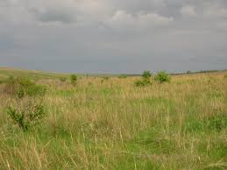
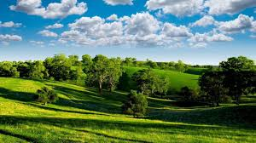
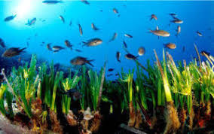
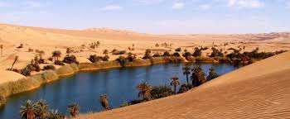
Концепція екосистеми
Лекція 6

Slide 2
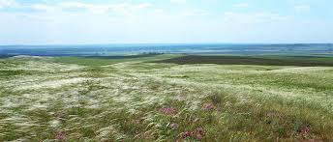
План:
Поняття про екосистему як функціональну одиницю в екології.
Структура екосистеми.
Глобальні енергетичні процеси в екосистемах: продукція та розклад органічної речовини.
Стабільність екосистеми.
Енергетична класифікація екосистем.
Біомна класифікація екосистем.

Slide 3
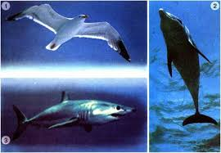
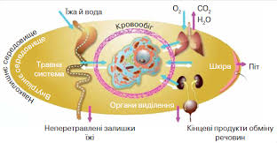
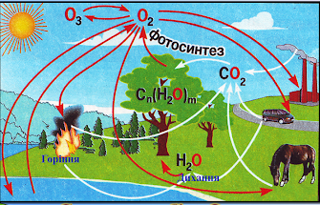
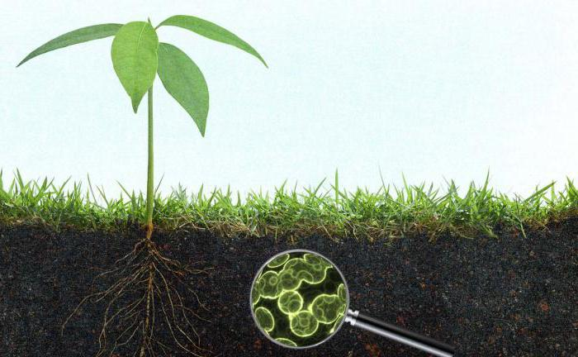
В основі концепції екосистеми в екології лежить взаємозв'язок фізичного і біологічного світів.
обтічна форма тіла рівень метаболізму в залежності від [O₂]
кисень атмосфери – продукт фотосинтезу фактор грунтоутворення

Slide 4
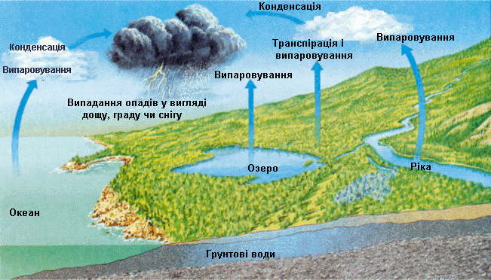
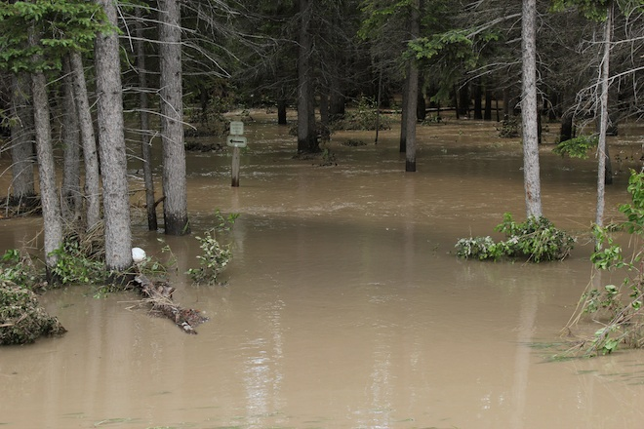
Ліс дощ випаровування дощ
Вирубка лісу дощ повінь
відсутність дощів

Slide 5
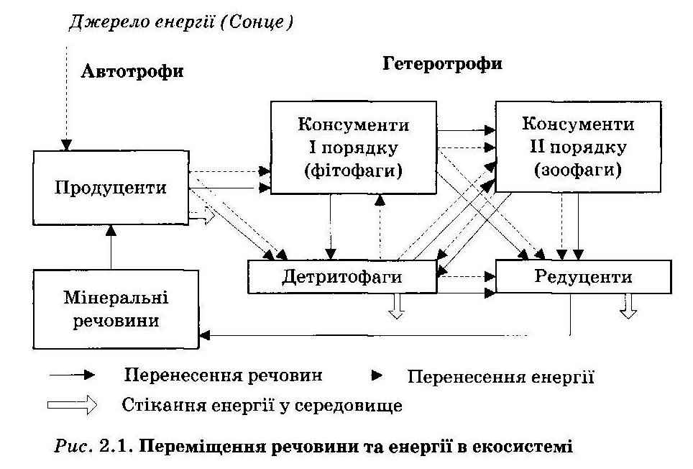
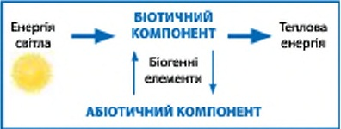
Будь-яка одиниця (біосистема), що включає всі спільно функціонуючі організми (біотичне угрупування) на даній території і взаємодіє з фізичним середовищем таким чином, що потік енергії створює чітко визначені біотичні структури і круговорот речовин між живою і неживою частинами, являє собою екосистему.
Екосистема - основна функціональна одиниця в екології, модель якої включає взаємодію трьох основних компонентів, а саме:
біотичного угрупування;
потоку енергії ;
кругообігу речовин.

Slide 6
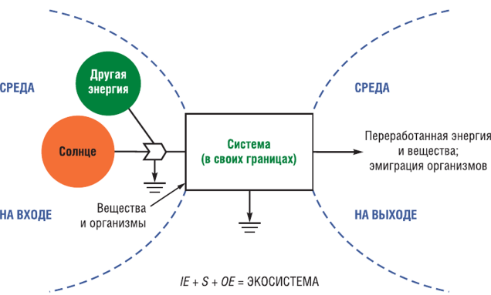
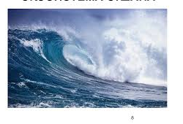
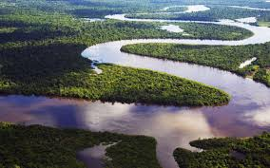
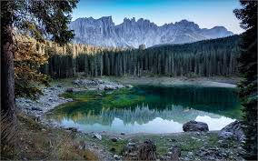
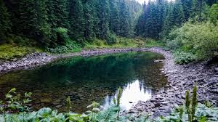
Для функціонування і самопідтримки екосистеми необхідне «середовище на вході» і «середовище на виході».
Екосистема не має обмежень за розміром.

Slide 7
Компоненти екосистеми
1. Неорганічні речовини, що включаються в кругообіг
2. Органічні сполуки, що зв'язують біотичну і абіотичну частини.
(в т.ч. АТФ та гумус)
3. Повітряне, водне і субстратне середовище, що включає кліматичний режим.
4. Продуценти (автотрофи)- фотосинтетики та хемосинтетики.
5. Макроконсументи (фаготрофи) - ті гетеротрофи, які живляться цілими організмами або їх частинами.
6. Мікроконсументи (сапротрофи, деструктори і осмотрофи), які отримують енергію або шляхом розкладання мертвих тканин або шляхом поглинання розчиненої органічної речовини.

Slide 8
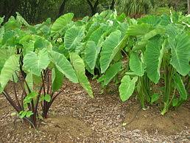
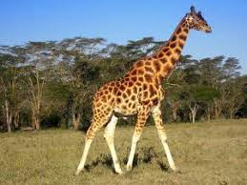
З точки зору трофічної структури екосистему можна розділити на два яруси у просторі і часі:
1. Верхній автотрофний ярус («зелений пояс»), де переважає фіксація енергії світла, використання простих неорганічних сполук і накопичення складних органічних сполук.
2. Нижній гетеротрофний ярус («коричневий пояс»), в якому переважають використання, трансформація і розкладання складних речовин.

Slide 9
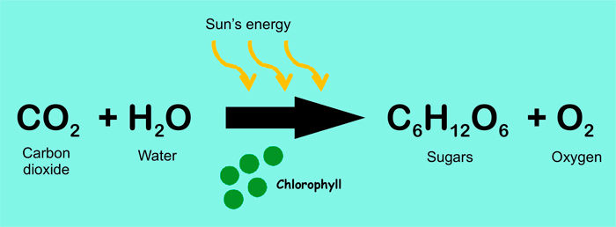

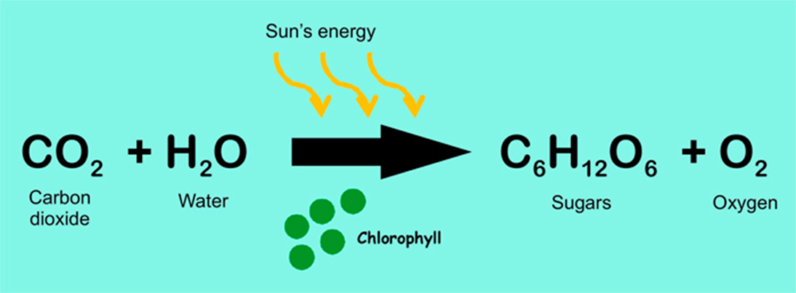

Глобальні енергетичні процеси в екосистемах: продукція та розкладання органічної речовини.
В природі гетеротрофний процес розкладання приблизно врівноважує автотрофний метаболізм (100 млрд тонн органічної речовини за рік).
Х

Slide 10
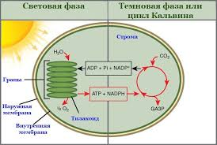
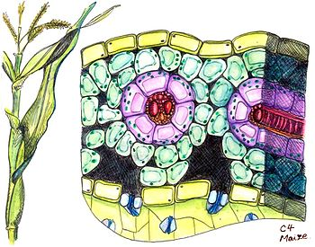
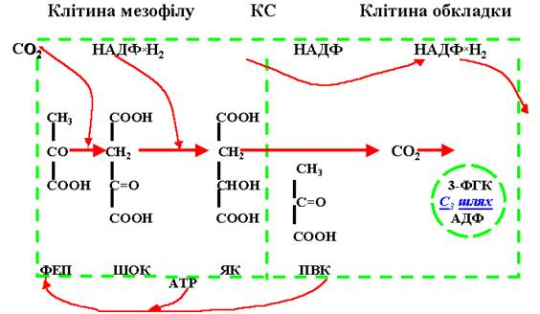
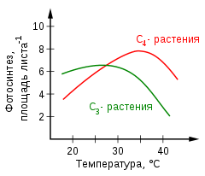
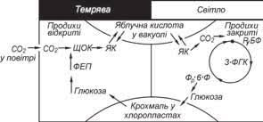
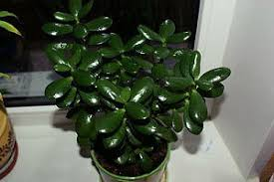
Типи фотосинтеза: С₃, С₄, САМ-метаболізм.

Slide 11
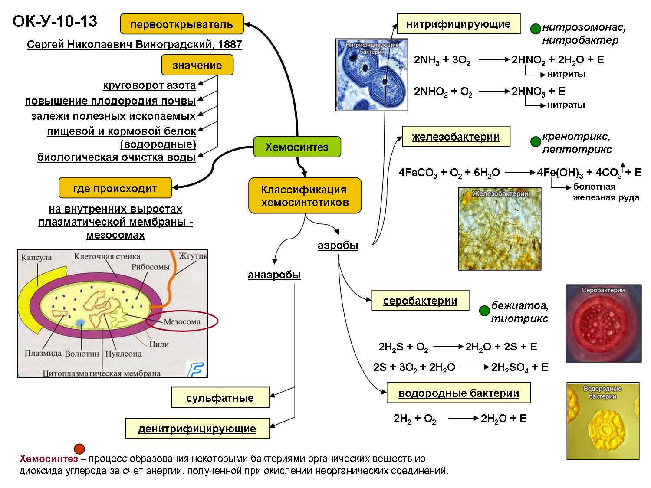

Slide 12
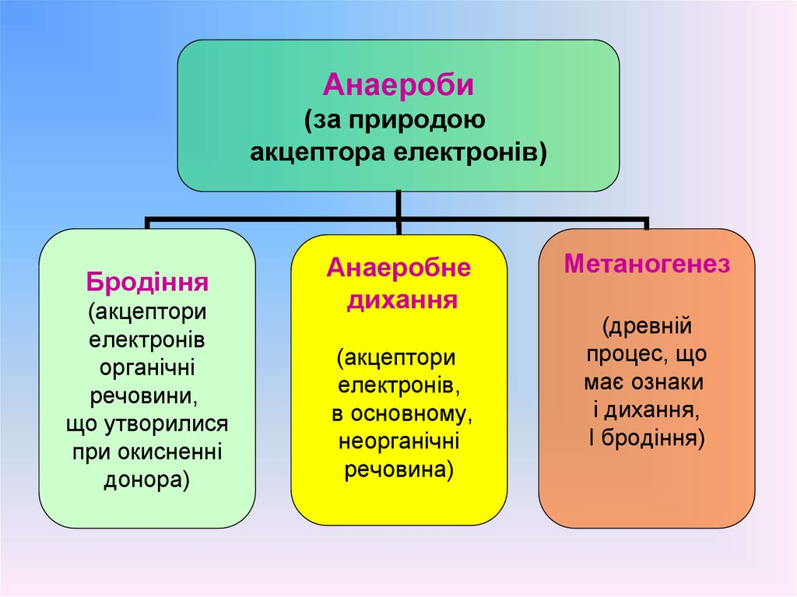
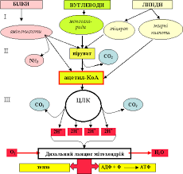
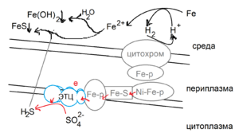
Типи біологічного оксилення (розкладання) органічної речовини
Аероби
Бактерії Desulfovibrium, які відновлюють SO₄ в глибоких донних безкисневих відкладеннях до газоподібного Н₂S, який піднімається у верхні шари водойми, де його використовують інші організми

Slide 13
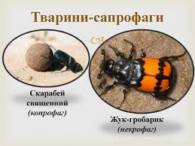
В результаті розкладання в екосистемі відбувається:
Повернення в кругообіг елементів живлення, що знаходяться в мертвій органіці.
Утворюються хелатні комплекси з елементами живлення.
Утворюється їжа для детритного харчового ланцюга.
Утворюються метаболіти інгібуючої, стимулюючої і часто регуляторної дії (наприклад, травоїдні комахи виділяють в середовище речовини, які стимулюють ріст рослин).
Утворюється ґрунт.
Підтримується склад атмосфери.

Slide 14
Стабільність екосистеми
У будь-якій екосистемі існує позитивний і негативний зворотній зв'язок. Позитивний підсилює відхилення і визначає зростання і виживання організмів; негативний зменшує відхилення.
Ріст популяції хижака
Ріст популяції жертви
Ріст популяції кормової рослини

Slide 15
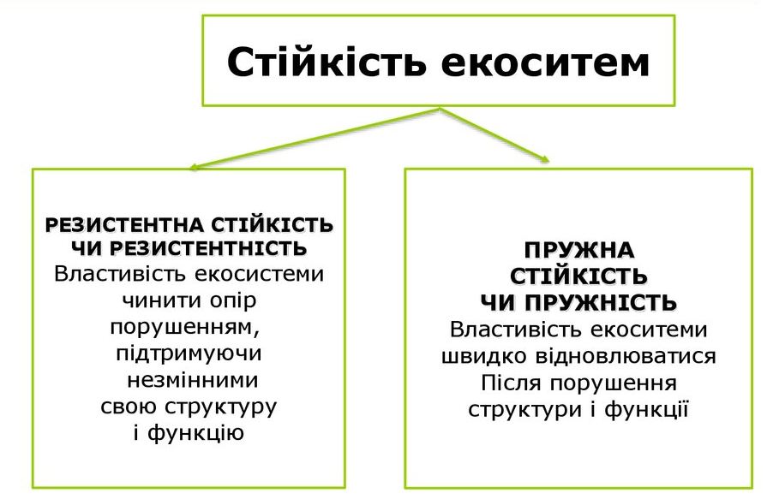
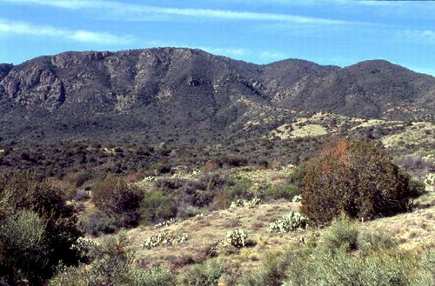
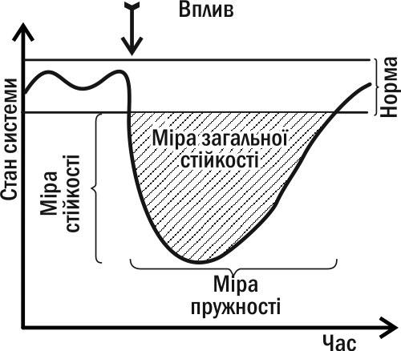
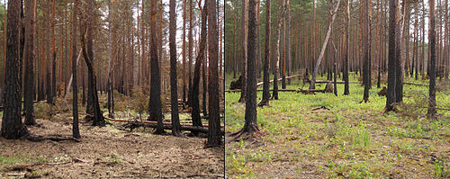

Slide 16
Енергетична класифікація екосистем
заснована на кількості і якості енергії, що надходить
Природні, рухомі сонцем і нічим більше не субсидовані
щорічний приплив енергії в таких екосистемах 1000-10000 ккал на м².
відкриті океани, великі ділянки гірських лісів і великі глибокі озера
Природні, рухомі сонцем, і з природної енергетичної субсидією (енергія припливів і відливів, енергія вітру і дощу, енергія потоку води і т.д.).
Щорічний приплив енергії 10000-40000 ккал на м²
Рухомі сонцем і субсидовані людиною - агроекосистеми, аквакультура.
Кількість енергії 10-40 000 ккал на м².
Системи, що виробляють продукти харчування і отримують дотації в формі пального, добрива, поливу і т.д.
Індустріально-міські, рухомі паливом - висококонцентрована енергія палива не просто доповнює, а замінює сонячну енергію.
Приплив енергії 100000-3 млн ккал на м².

Slide 17
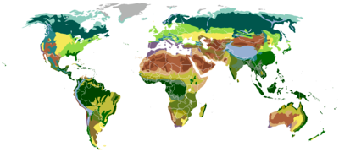
Біомна класифікація екосистем
заснована на особливостях рослинності і основних рисах ландшафту
Наземні.
Прісні водойми.
Солоні водойми.

Slide 18
Наземні екосистеми
Тундра: арктична і альпійська
Основний фактор, що лімітує - низька температура і короткий період вегетації.
Постійно промерзлі шари ґрунту формують, по суті, вологу арктичну степ (злаки, карликові дерева, лишайники).
Біоми хвойних лісів.
Домінують вічнозелені хвойні, чагарники розвинені слабко, тому що багато тіні.
Особливість - цілорічний фотосинтез.
Листопадні ліси помірної зони.
Характерно рівномірний розподіл опадів (750-1500 мм) і помірна температура з чіткими сезонними коливаннями.
Степ помірної зони.
Кількість опадів 250-750 мм (проміжна між тундрою і пустелею). Ключовий фактор - вологість ґрунту + температура + сезонний розподіл опадів.
Залежно від кількості опадів виділяють високотравні, змішані, низькотравні і кущисто-злакові степи.
Тропічні степи і савани (степ з рідкими деревами).
Розташовані в теплих областях, де кількість опадів 1000-1500 мм, але є один або два тривалих сухих сезони, під час яких можуть виникати пожежі.
Рослинність представлена ​​невеликою кількістю видів, стійких до посухи і пожеж.

Slide 19
Наземні екосистеми
Чапараль - райони з дощовою зимою і посушливим літом з пожежами
Рослинність - дерева або чагарники з жорстким товстим вічнозеленим листям.
Пустеля: трав'яниста, чагарникова
Основний фактор, що лімітує - кількість опадів менше 250 мм.
Напіввічнозелений сезонний тропічний ліс
область з вологим тропічним кліматом, де виражений сухий сезон, під час якого дерева втрачають листя.
Вічнозелений тропічний дощовий ліс.
Кількість опадів 2000-2250 мм на рік. Температурні відмінності між зимою і літом виражені не настільки сильно, як між днем ​​і ніччю.
Характерна сильно виражена ярусність для лісу, а все життя приурочено ні до приґрунтового рівню, як в помірній зоні, а до верхнього ярусу рослинності.

Slide 20
Прісноводні екосистеми
Стоячі (летичні) води - озера і ставки.
Текучі (лотичні) води - джерела, струмки, річки.
Заболочені прісноводні ділянки.

Slide 21
Морські екосистеми
Океанічні області.
Області континентального шельфу.
Області апвелінгу.
Лимани або естуарії.

